Slide 1
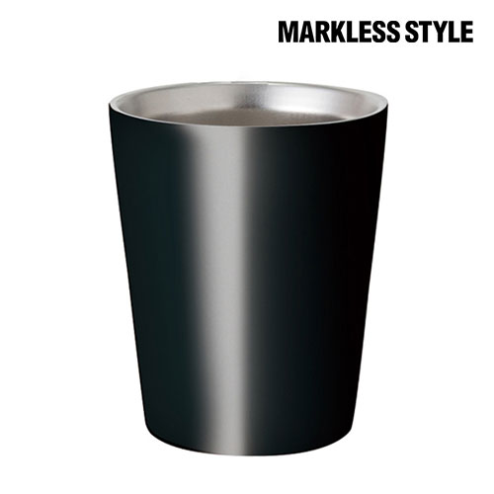
【提案書】
ステンレスサーモタンブラー 320ml
特徴
保冷保温効果の高いステンレス素材で飲み物を美味しく飲める320mlタンブラーです。イベントやキャンペーンの特典用や景品用などとしてもおすすめ。是非ご活用ください。
納期
納期スペース
仕様
素 材 ： ステンレス(18-8) 他
サイズ ： φ85×105(mm)
容 量 ： 320ml
付属品 ： 取説付(紙箱面)
お見積
お見積りスペース

